Slide 1




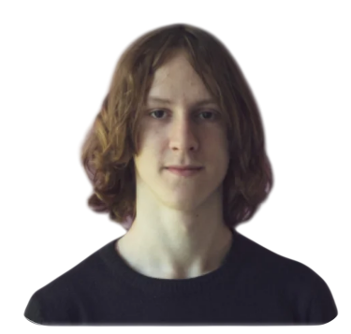


Карпов Иван, НИЯУ МИФИ
3 курс, бакалавриат 10.03.01
«Информационная безопасность»
Большаков Михаил, НИЯУ МИФИ
3 курс, бакалавриат 10.03.01
«Информационная безопасность»
Гречишников Михаил, НИЯУ МИФИ
3 курс, бакалавриат 10.03.01
«Информационная безопасность»
Каширина Олеся, НИЯУ МИФИ
3 курс, бакалавриат 10.03.01
«Информационная безопасность»
IOM2
Nuclear IT Hack 2026

Slide 2
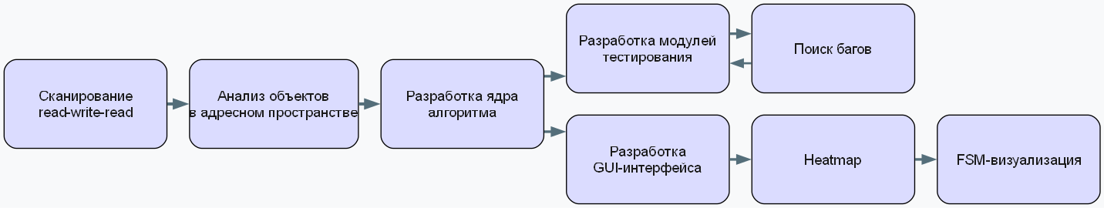
План верификации
06

Slide 3
Разработанные модули тестирования(1/2)
Read-Write-Read
Сканирование АП, поиск readonly-регистров
Write-Sequential-Read
Запись и чтение уникальных значений
Write-Fuzz-Read
Тестирование методом фаззинга
Write-Overflow-Read
Проверка на переполнение
02

Slide 4
Разработанные модули тестирования(2/2)
5. Write-Chain-Read
Много операций записи, затем чтение
6. Invalid address scan
Проверка невалидных адресов
7. Read chain
Проверка стабильности чтения
8. Interactive
Модуль интерактивного тестирования
02

Slide 5
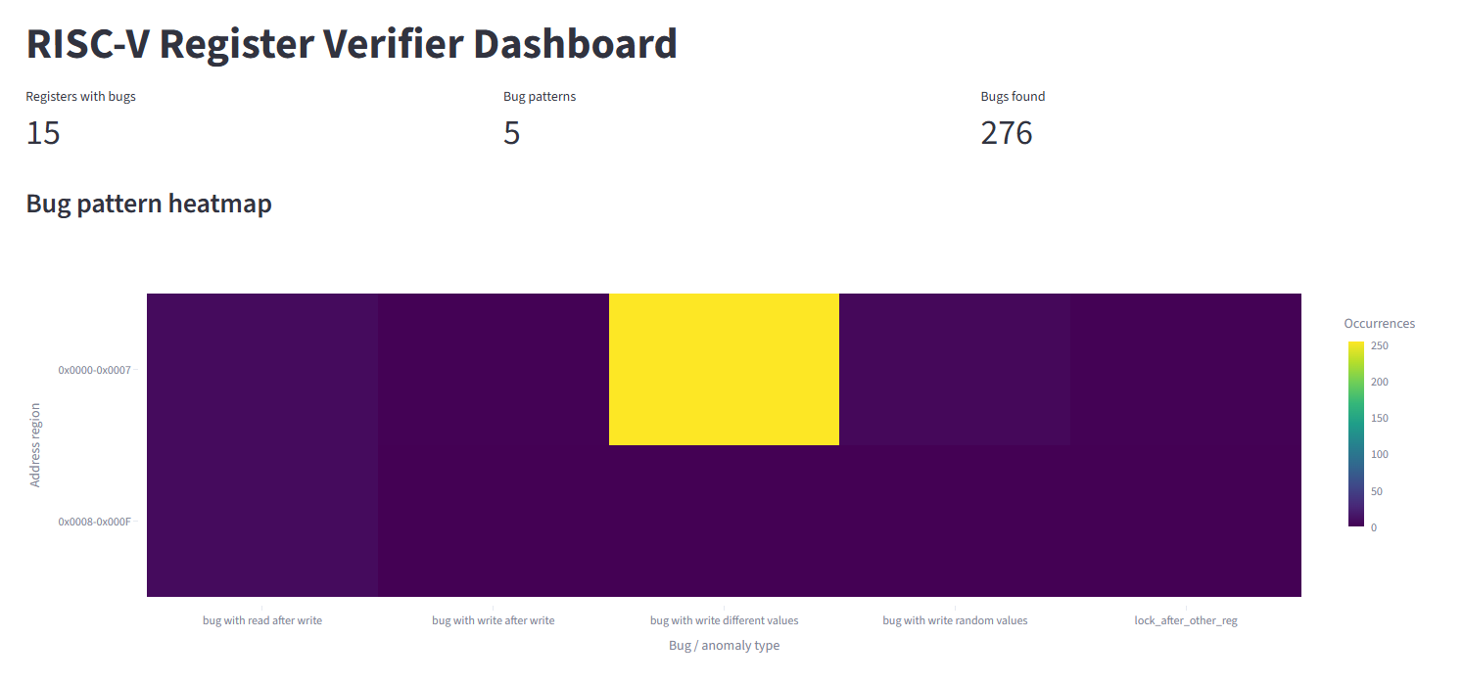
Heatmap
02

Slide 6
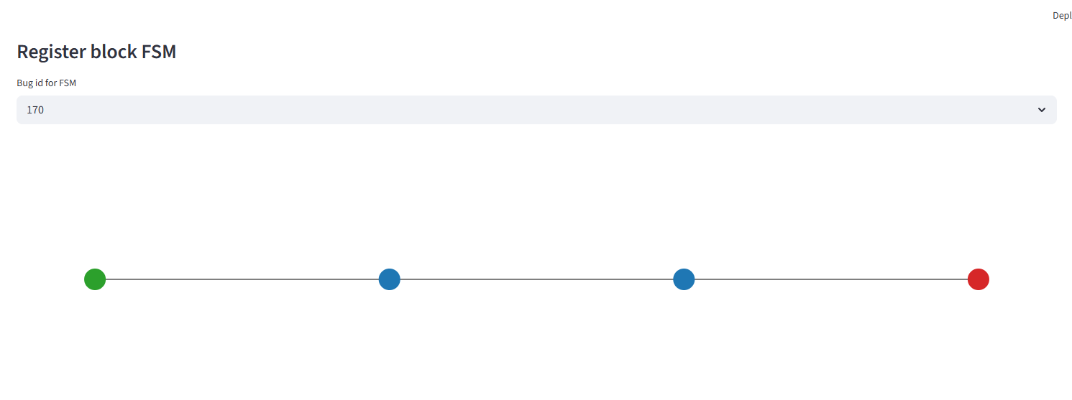
FSM Graph
02

Slide 7
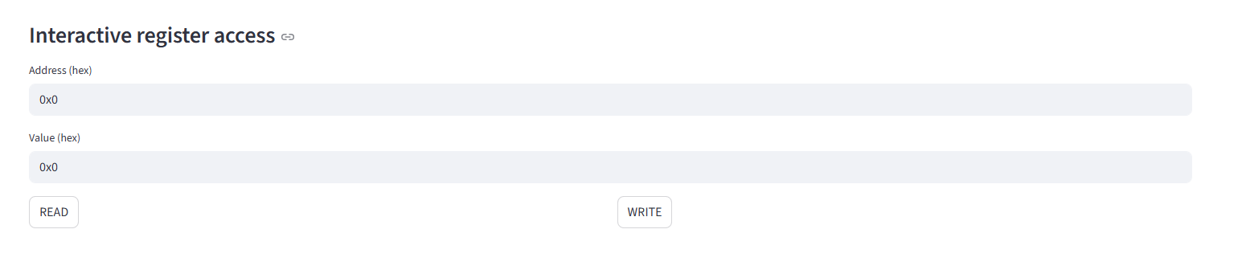
Interactive mode
02

Slide 8
Найденные баги
Deadlock
Запись в регистр 0x3 блокирует регистр 0x4
Sticky read
Запись в регистр 0x2 конкретного числа(0x42) приводит к залипанию
Overflow
Запись в регистр числа свыше 0xFFFF приводит к искажению содержимого регистра
02

Slide 9
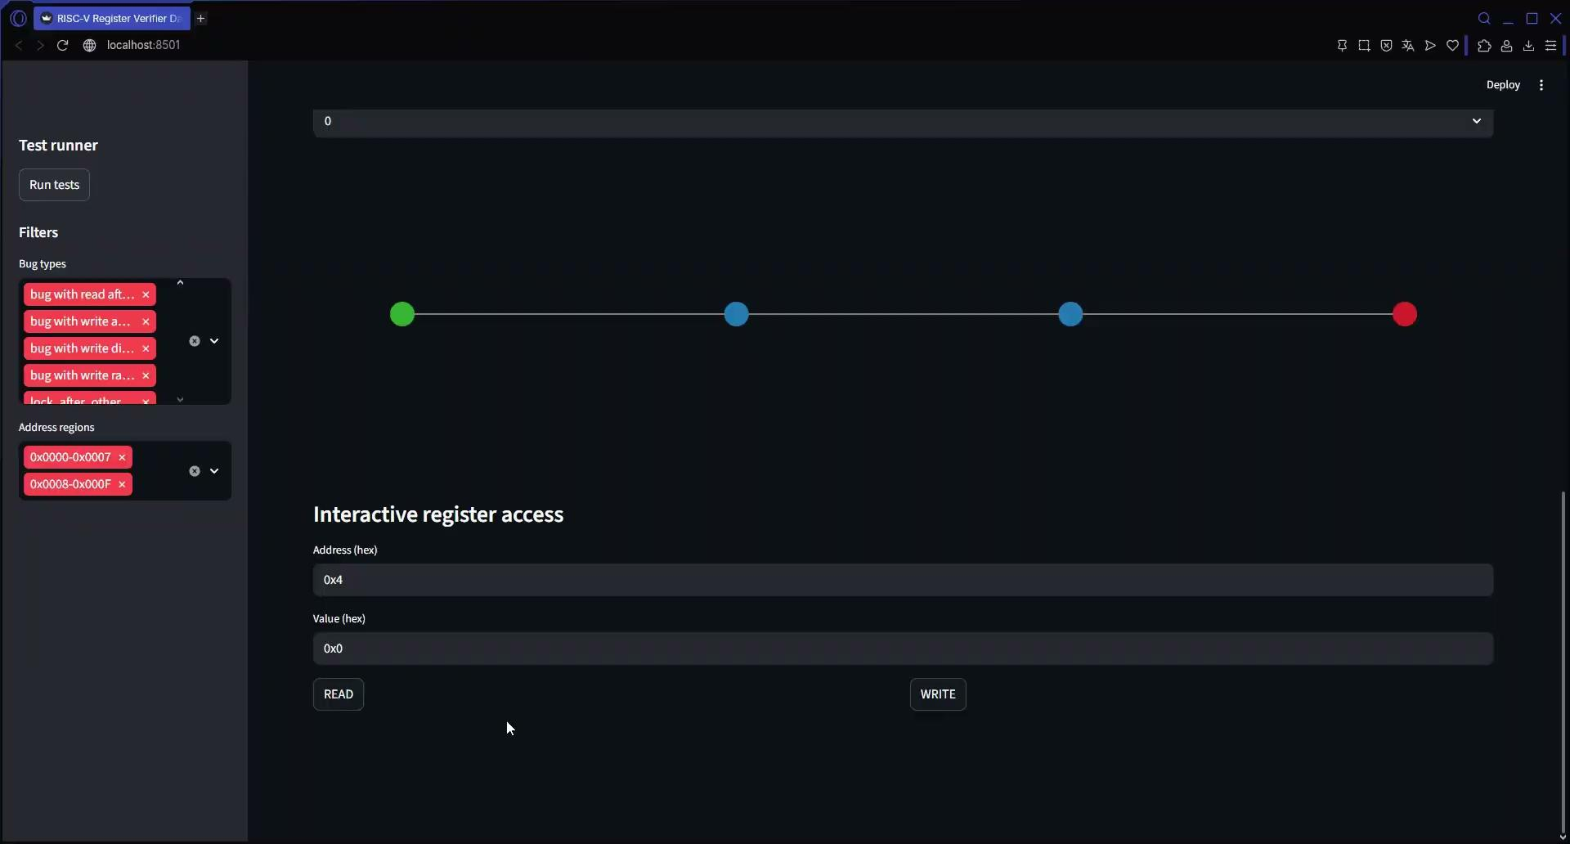

Slide 10
Команда «IOM2»
Карпов Иван, Б23-515, НИЯУ МИФИ
Капитан команды Coverage Engineer
Большаков Михаил, Б23-515, НИЯУ МИФИ
Frontend dev
Backend dev
Гречишников Михаил, Б23-515, НИЯУ МИФИ
Test Engineer Backend dev
Каширина Олеся, Б23-515, НИЯУ МИФИ
Frontend dev Test Engineer

Slide 11

Технологии
Языки программирования:
Python
Инфраструктура разработки:
Linux, Python Venv
Визуализация:
Streamlit, networkx, plotly, pandas
Notes:
Стратегия вертикальной интеграции обеспечивает контроль и гибкость на всех этапах

Slide 12
Дополнительные метрики
Метрики
3/3
Найдено багов
8.5
Оценка pylint
90%
Code Coverage
7 + 1
Тестовых сценариев
100%
Покрытие адресного пространства

Slide 13

Контакты: @simonxs
@upeeki
@s_koleso_m
@duhаmster

Slide 14


